Slide 1
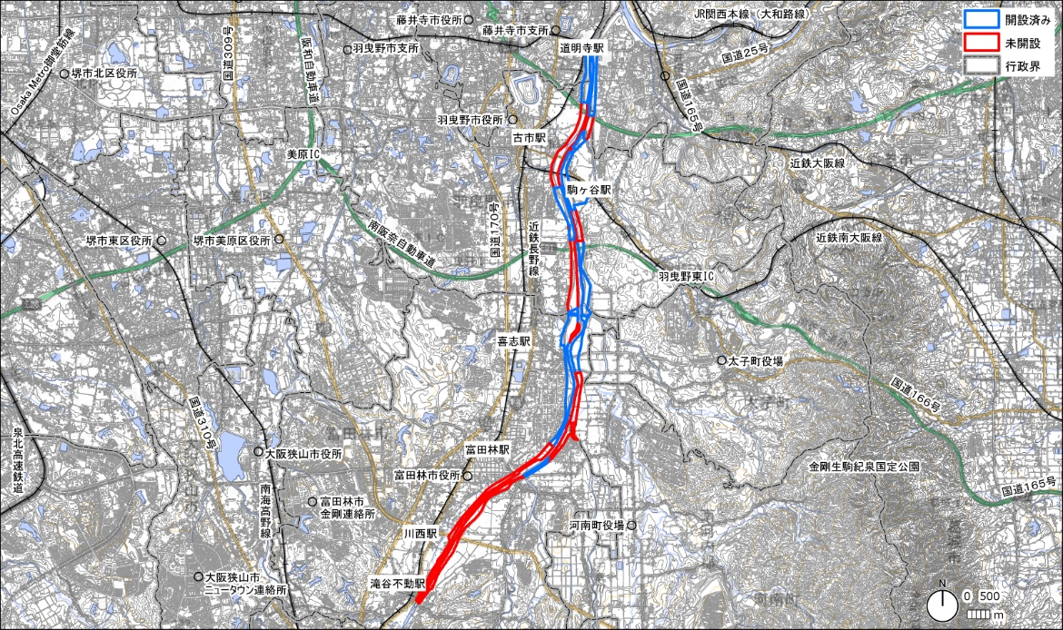
富田林土木事務所／公園課
令和７年４月
【概要版】石川河川公園マネジメントプラン（案） 『河川の景観に親しみ、南河内の豊かな自然と歴史を楽しむ公園』
①取組基本方針
公園の特色を活かす
民間活力の導入
安全・安心・快適
都市の環境を保全
・南河内の豊富な歴史・文化遺産を活かし、地域の活性化、まちの魅力を向上させる公園
・長大な河川空間を活用したウォーキングやサイクリングなど様々なプログラムが展開される公園
・広域避難場所として、周辺地域の避難者を地震発生時の市街地火災等から守る公園
・南河内の貴重な水辺の生き物を地域の人々とともに保全、再生、創出し地域の人々に紹介する公園
・川の自然とふれあうことのできるソフト事業が展開される公園
②ゾーンの設定
③ゾーン別の方針
④取組の主な方針
賑わい創出ゾーン
○近鉄南大阪線駒ヶ谷駅や駐車場から近く、パークゴルフ場や児童遊戯場などの施設があり、賑わいを創出するゾーン
運営管理の方針
歴史をテーマにした園内のエリアを活用し、歴史と風格、自然を感じる場として、地域の歴史的資源と連携した取組を推進。 広い園内に点在する健康遊具等を有効に活用するとともに、ウォーキングやサイクリングと組み合わせた多彩なプログラムを展開。 ミゾコウジュ・カヤネズミ等、石川の貴重な種の生育環境を保全し、流域の生態系に配慮しながら豊かな水辺空間を創出。
自然ゾーン（歴史学習）
○あすか花回廊やあすか歴史の里など歴史をテーマに散策等を楽しむ静的なゾーン
レクリエーションゾーン
○道明寺駅から近く、臨時駐車場もある星の広場や玉手橋であいの岸辺等を有し川の広がりを感じるゾーン ○富田林駅から近く、西行うたのみち、健康遊具広場等を有し、のんびり散歩や健康づくりの機会を提供するゾーン
維持管理の方針
河川敷を活用した公園であるため、計画的に植栽した樹木以外の実生木は、流水阻害とならないよう小さなうちに除去。 パークゴルフ場のグリーン・フェアウェイ・ラフ・バンカー等その機能に応じた適切な管理を行い、常に良好な状態を維持。 飛鳥時代を演出し、明るく楽しい田園的風景を保つため、園路からの近景、中景、背景の景観構成に留意した維持管理を実施。
自然ゾーン
○ミゾコウジュやカヤネズミ等の絶滅危惧種をはじめとする石川の生物に配慮し、サンクチュアリとしての保全や、水辺の自然に触れ合う機会を創出するゾーン
<参考>公園の概要
・概要：
・開設面積：73.7 ha
・年間利用者数（令和5年度）：約20万人
・開設年度：平成７年４月１日
・主要施設：
南河内地域を流れる一級河川石川の河川敷を利用した公園で、4市1町にまたがり11.6Kmの延長を持つ長大な大阪府営唯一の河川公園であり、左岸側の園内では南河内サイクルロードと隣接している。
「南河内地区の自然・歴史・風土に根ざした総合的な水辺環境の創造」を基本とする「石川あすかプラン」を基本構想として、「自然と歴史に親しめる水辺の公園」として整備された。
パークゴルフ場、玉手橋であいの岸辺、星の広場、あすか花回廊、西行うたの道、自然ゾーン、児童遊戯場
周辺見取り図
出典：国土地理院基盤地図情報25000「大阪府」、地理院タイル・淡色地図、
国土交通省国土数値情報 を加工して作成

